Slide 1
ML-Projekt
Sinan Kammerer & Ruben Hotz

Slide 2
Aufgabe 1.1
Untersuchen Sie die Daten. Beantworten Sie dabei folgende Fragen bzw. Aufgaben

Slide 3
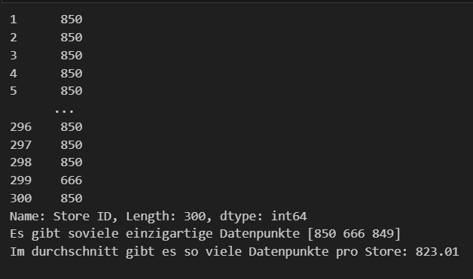
Jeder Store hat mindestens 666 Datenpunkt
Es gibt keine unterrepräsentierten Stores
Der Durchschnitt liegt bei 823.01

Slide 4
Aufgabe 1.2
Visualisieren Sie die Verteilung der Verkaufszahlen für einige zufällig ausgewählte Stores und beschreiben Sie typische Muster, die Sie erkennen.

Slide 5
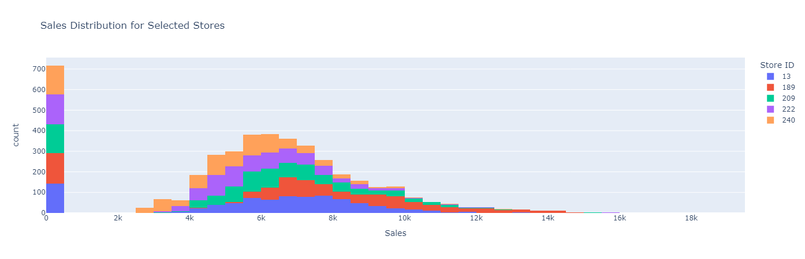
Das Model zeigt eine rechtsschiefe Verteilung, was bedeutet, dass nach dem Peak bei etwa 6000 Sales die Verteilung abflacht und somit Tage mit höheren Sales (als 6000) seltener vorkommen
Jeder Store hat fast gleich viele Tage an denen kein Umsatz erzielt wurde, was darauf zurückführt, dass Stores natürlich auch Tage haben, an denen sie geschlossen sind.

Slide 6
Aufgabe 1.3
Beschreiben Sie einige prägnante Zusammenhänge, die Ihnen zwischen verschiedenen Features auffallen.

Slide 7
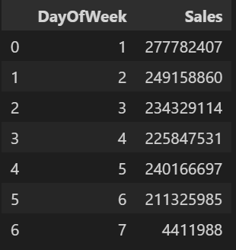
Anhand der Sales kann man erkennen, dass die Verkaufszahlen von Dienstag bis Freitag relativ konstant sind.
Samstags fangen die Zahlen an abzuflachen und schließen am Sonntag im Wochentief ab. Montag ist der Höhepunkt der Sales

Slide 8
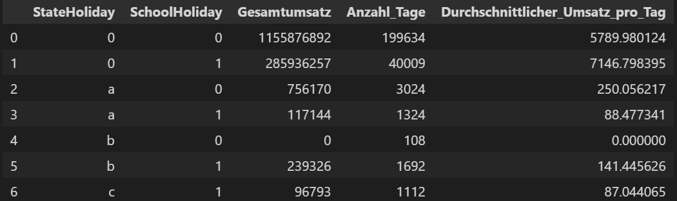
Der Umsatz ist an Ferientagen, an denen kein Feiertag ist am höchsten
Ein Feiertag sorgt immer für niedrige Umsatzzahlen, da die Läden in der Regel geschlossen haben

Slide 9
Aufgabe 2 + 3
Führen Sie geeignete Vorverarbeitungsschritte durch, z.B. Behandlung von Ausreißern und fehlenden Werten, Skalierung der Features.
&
Generieren Sie neue Features, die für die Vorhersage des Umsatzes aussagekräftig sein könnten.

Slide 10
3. Generieren von Features
Datum bezogene Features: Tag, Monat, Jahr
Wochentag bezogenes Feature: IsWeekend [1 = True, 0 = False]
Feiertag bezogenes Feature: DaysUntilChristmas

Slide 11
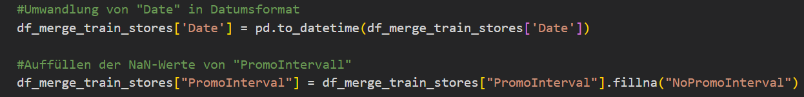
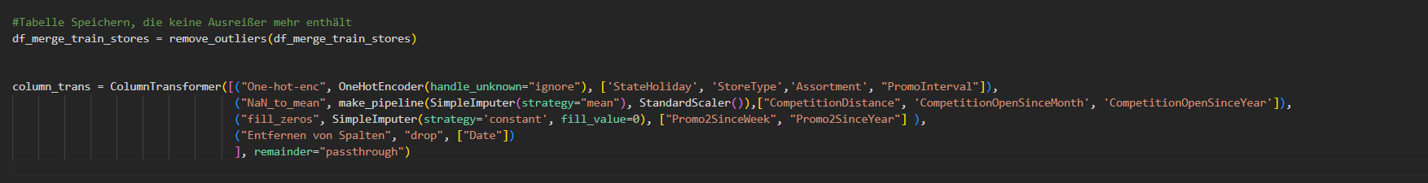
2. Vorverarbeitungsschritte

Slide 12
Aufgabe 4
Trainieren Sie drei verschiedene Modelle, die in der Vorlesung behandelt wurden

Slide 13
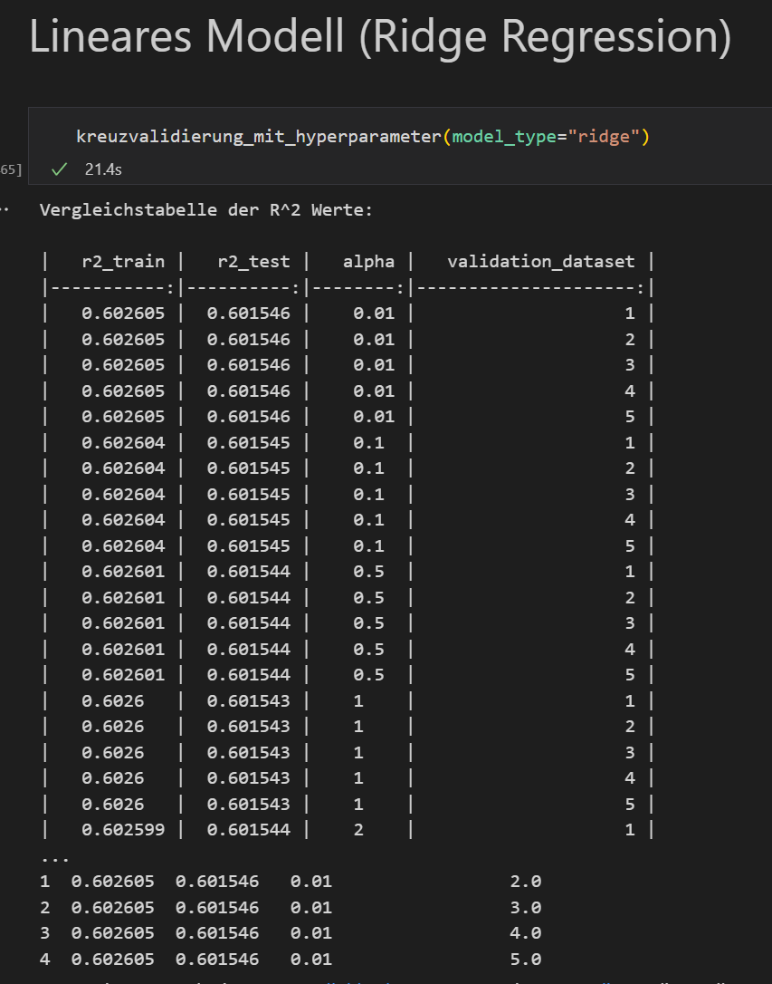
4. Lineares Modell - Ridge

Slide 14
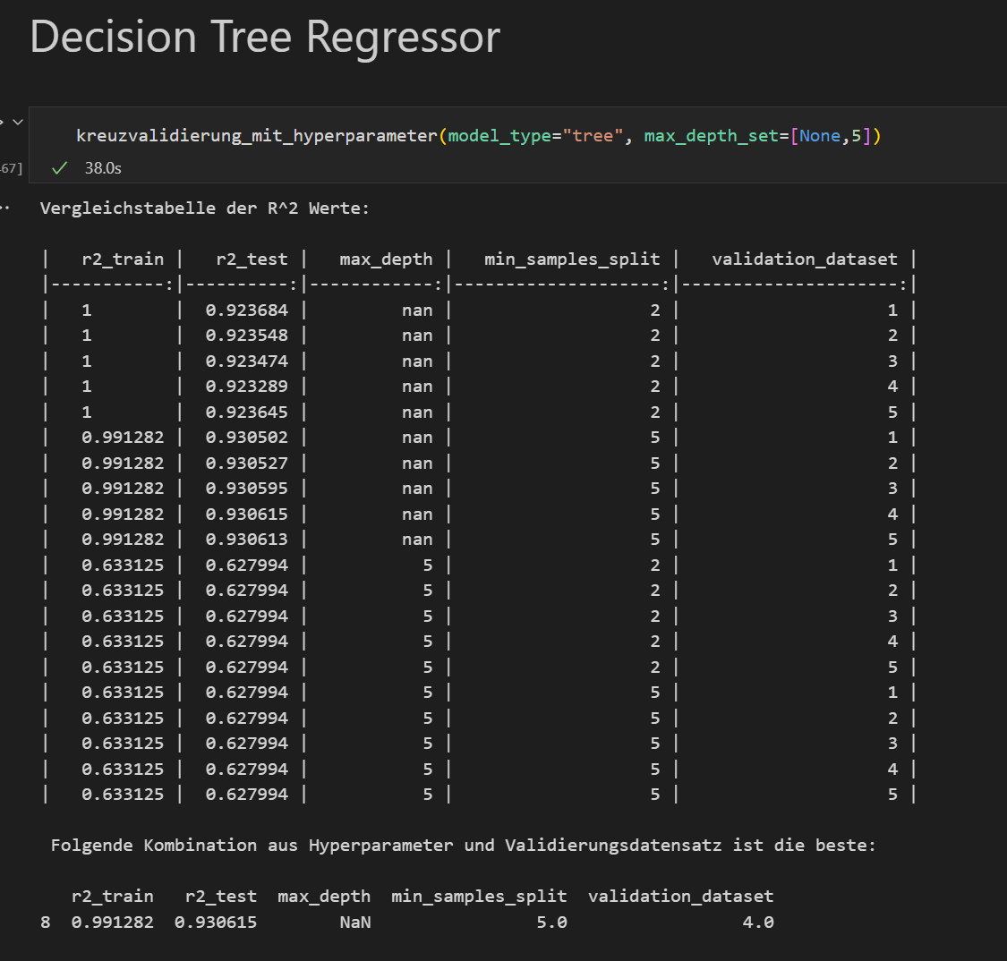
4. Entscheidungsbaum - Decisiontree

Slide 15
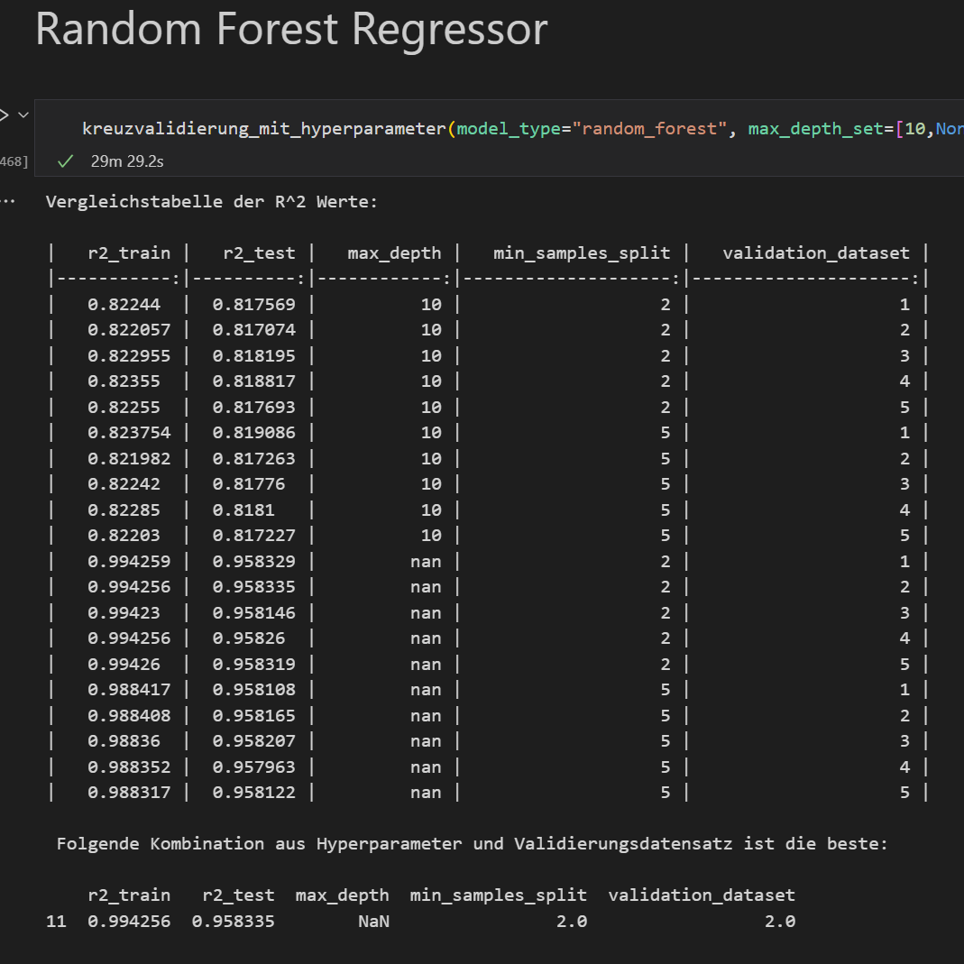
4. Ensemble Modell - RandomForest

Slide 16
Aufgabe 5
Welches ihrer Modelle wird nach diesen Annahmen voraussichtlich die geringsten Gesamtkosten verursachen?

Slide 17
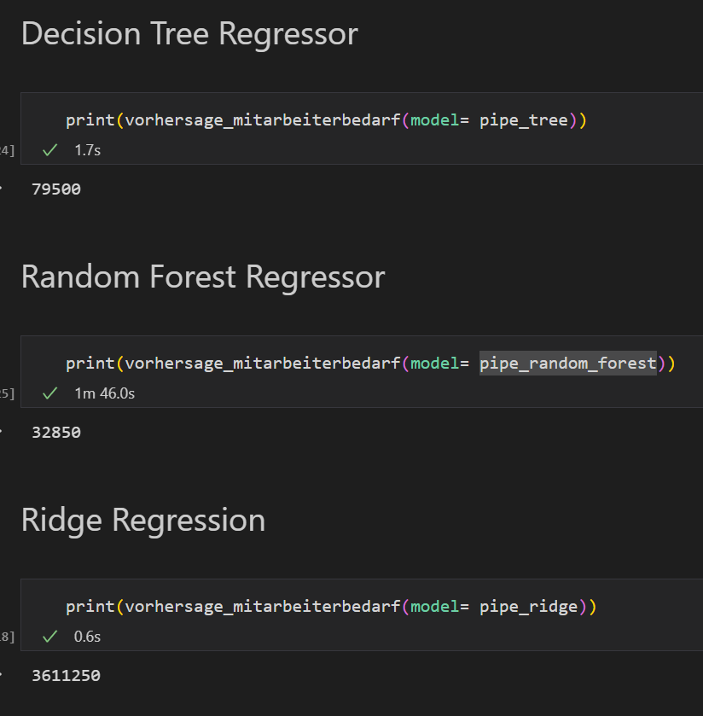
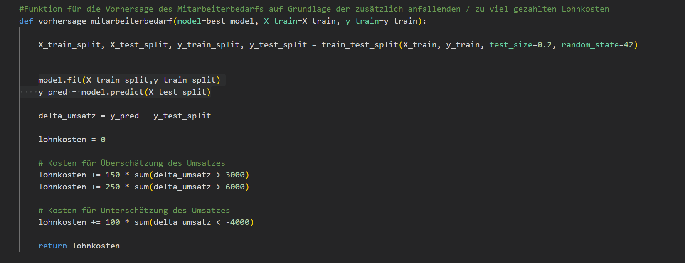
Der Random Forest Regressor liefert mit einer Gesamtkostenvorhersage von 32850 die beste Vorhersage

